Slide 1
Metodo delle forze per le travi inflesse

Slide 2
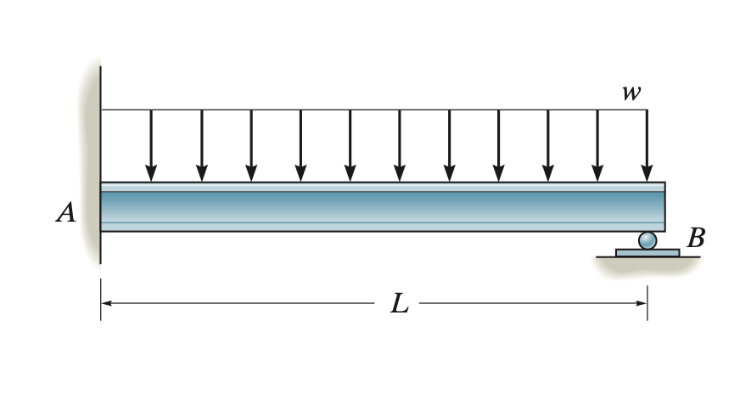
Esempio

Slide 3
Sommario della procedura
Si sopprimono temporaneamente tanti vincoli quanti sono necessari a rendere la struttura staticamente determinata.
Tramite i metodi della statica si ricavano le sollecitazioni e dunque le deformazioni (come funzione delle reazioni incognite)
Integrando le equazioni di congruenza e adoperando le condizioni di vincolo che non sono state soppresse si ottiene lo spostamento in funzione delle reazioni incognite (questo passo si puo’ svolgere ricorrendo a schemi noti e aiutandosi con la composizione degli spostamenti)
Si ripristinano i vincoli precedentemente soppressi, ottenendo tante equazioni di congruenza quante solo le reazioni incognite.

